Slide 1


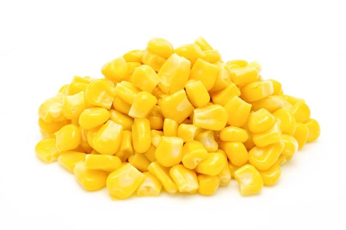

Area Comercial
Enero 2018

Slide 2
 | Análisis de ventas
PRODUCTOS | REAL DICIEMBRE | EST. ENERO | REAL ENERO | %
ALMIDON NATIVO | 470 | 895 | 627 | 70%
ALMIDON MODIFICADO | 554 | 500 | 408 | 82%
Total | 1024 | 1395 | 1035 | 75%
JARABE GLUCOSA | 707 | 800 | 793 | 99%
JARABE MALTOSA | 169 | 360 | 174 | 48%
SUB PRODUCTOS
Tota de Germen | 125
Gluten Meal | 67
Fibra Húmeda | 1484
Aceite Granel | 104
GLUTEN FEED | 0
Enero 2018

Slide 3
ACCIONES COMERCIALES
CLIENTES CREADOS | SECTOR | PRODUCTO
BOX PACK | INDUSTRIAL | NATIVO 25KG.
ECKART | ALIMENTICIO | GLUCOSA
GOOD FOOD GOURMET | ALIMENTICIO | ALMIDON BH
EN DESARROLLO
IANSA |  | ALMIDON BH
GRANOTEC |  | ALMIDON BH
CCU |  | MALTOSA
BRIGGEN S.A |  | GLUCOSA
Enero 2018

Slide 4
ACCIONES TECNICAS
.- Cartocor. Se realizo re envasado de almidón en bigbag de 1.000Kg.
.- CMPC Tissue, reunión planificación de prueba homologación del Almidon Catiónico para las dos plantas. Puente Alto y Talagante.
.- CMPC Valdivia, visita técnica por contaminación de Almidon Oxidado con Almidon Nativo.
.- Papeles Cordillera reunión para definir tipo de filtros a usar en línea de Almidon Catiónico
.- Italquim. Se termino la evaluación de medir la Viscosidad comparativa entre almidón paraguayo y de Promaiz. Se entrego informe final al cliente quien confirmara reunión técnica para estos efectos.
.- Cartulina Maule. Seguimiento al uso y aplicación de nuestro Almidon nativo TM el cual mantiene la calidad ofrecida
Enero 2018

Slide 5


Fin.

